Slide 1
РЕСТАВРАЦИЯ МЕТАЛЛИЧЕСКИХ ИЗДЕЛИЙ И ЗАЩИТА ИХ ОТ КОРРОЗИИ
Проект ученика 9А класса Пухно Антона Куратор проекта: Масленникова О.М

Slide 2
Актуальность проекта
Актуальность
Буквально недавно технологии развивались быстрыми темпами и вещи быстро устаревали, а производители и современная мода подогревала интерес к покупке последних новинок ради увеличения продаж. В связи с чем, люди стали менее бережно относиться к вещам и часто попросту переставали заботиться о них. Однако, пандемия коронавируса и введенные санкции против нашей Родины ввели, по-моему мнению, иное отношение к имеющимся вещам. Если взглянуть на человека, то его скелет составляет основу, а значит и жизнь. В автомобиле также. Его каркас прежде всего — это основа, а коррозия металла - основной враг. Именно своевременное обслуживание автомобиля продлит его эксплуатационный период.

Slide 3
Цель
Цель проекта: Сбор информации и устранение очагов коррозии на объектах исследования

Slide 4
Задачи
Задачи:
-Узнать причину возникновения коррозии
-Научится реставрировать коррозирующий металл
-Применить полученные знания на практике

Slide 5
Причина возникновения коррозии
Коррозия металлов появляется в результате электрохимического (растворение во влагосодержащей воздушной или водной среде — электролите) или химического (образование соединений металлов с химическими агентами высокой агрессии) взаимодействия с внешней средой. Коррозийный процесс в металлах может развиться лишь в некоторых участках поверхности (местная коррозия), охватить всю поверхность (равномерная коррозия), или же разрушать металл по границам зерен (межкристаллитная коррозия).

Slide 6
Способы устранения коррозии
Во времена до 1980-х годов автомобили были слабо защищены от коррозии (из-за этого такие автомобили подвержены воздействию коррозии сильнее чем те, которые защищены). В 80-е года автомобили стали защищать лучше от коррозии на заводе, это способствовало снижению риска возникновения ржавчины, и увеличила долговечность некоторых деталей авто. Но на детали, которые подвержены сильному воздействию тепла очень трудно защитить. Для препятствования коррозии такие детали изготавливают с большим содержанием хрома и никеля.

Slide 7
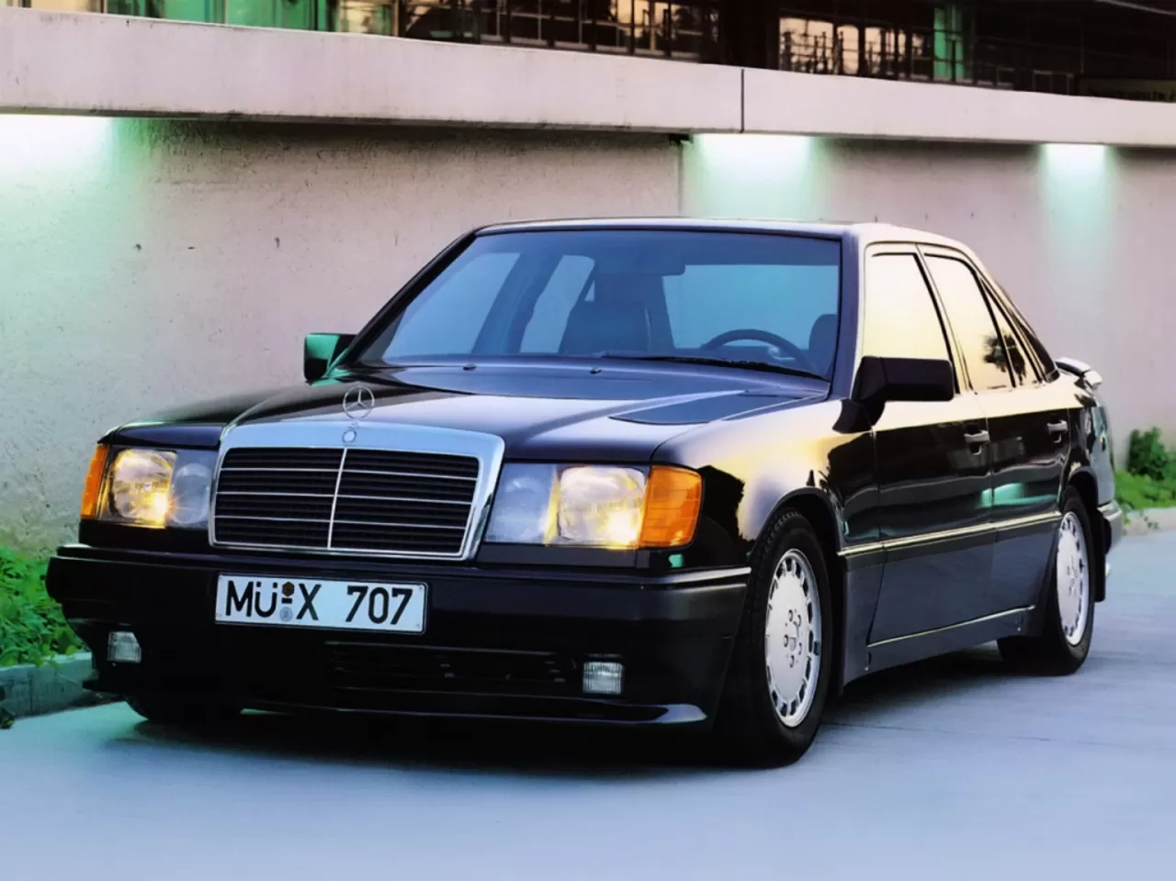
Для примера я взял 3 марки автомобилей и их модели
Mercedes-benz w124 1984 г. в
Я проанализировал и нашел автомобиль, в котором была одним из первых применена горячая оцинковка кузова. Но из-за того, что автомобиль старый эта защита постепенно перестает работать
Фотография модели:

Slide 8
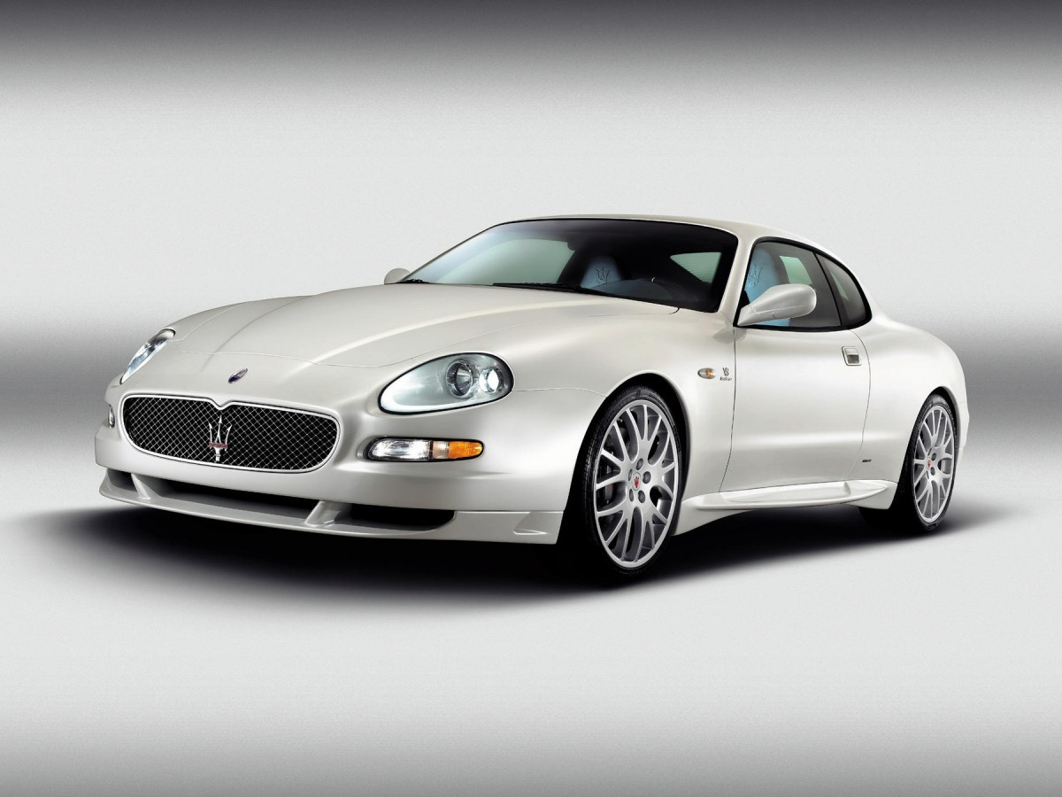
2.Maseratti Gransport 2004 г. в
Этот автомобиль был выпущен намного позже, и с более лучшей защитой, но уже начинают проявляется некоторые коррозионные очаги
Фотография модели:

Slide 9
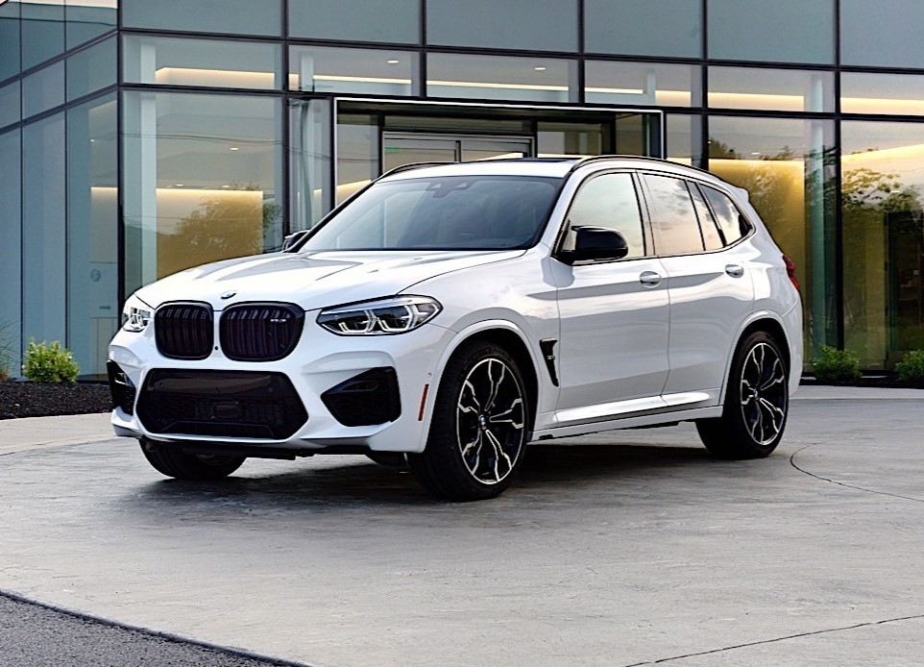
3.BMW X3 2019 г. в
Этот автомобиль совсем новый и еще не успел покрыться коррозией, да и у него лучше намного защита от ржавчины. Фотография модели:

Slide 10
Способы защиты от коррозии
Существует два типа металлических покрытий — протекторные (покрытия цинком, алюминием и кадмием) и коррозионностойкие (покрытия серебром, медью, никелем, хромом и свинцом). Ингибиторы наносятся химическим способом: первая группа металлов имеет большую электроотрицательность по отношению к железу, вторая — большую электроположительность. Наибольшее распространение в нашем обиходе получили металлические покрытия железа оловом (белая жесть, из нее производят консервные банки) и цинком (оцинкованное железо — кровельное покрытие), получаемые путем протягивания листового железа через расплав одного из этих металлов.

Slide 11
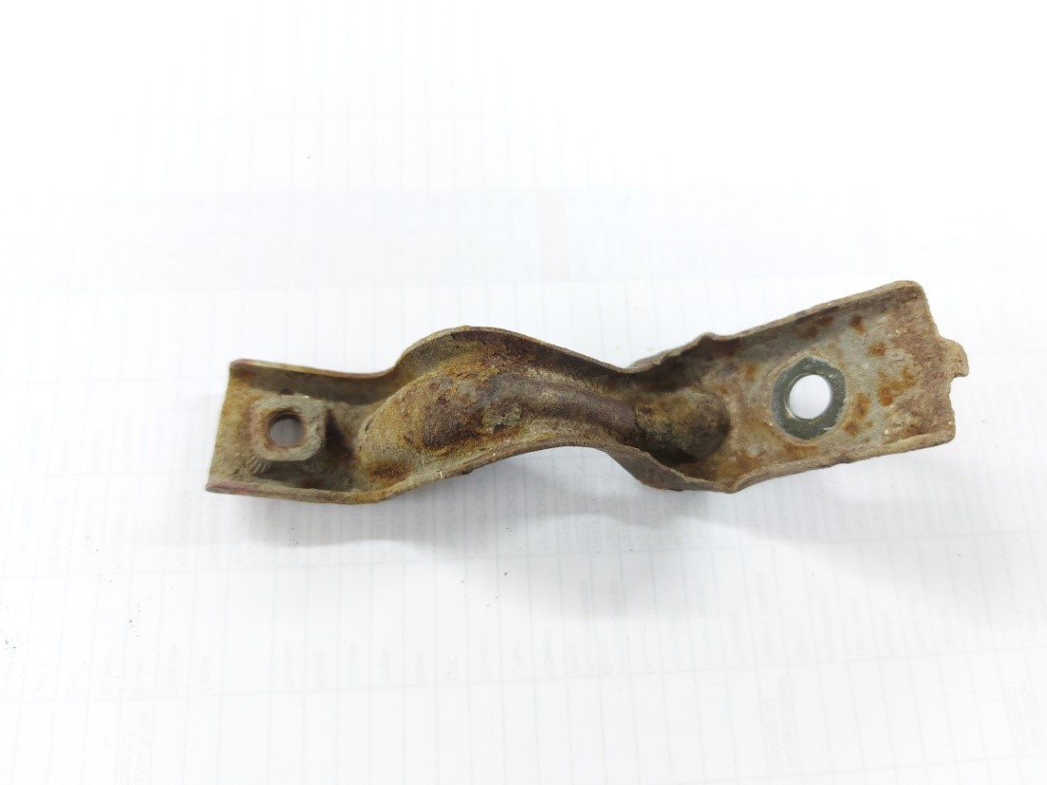
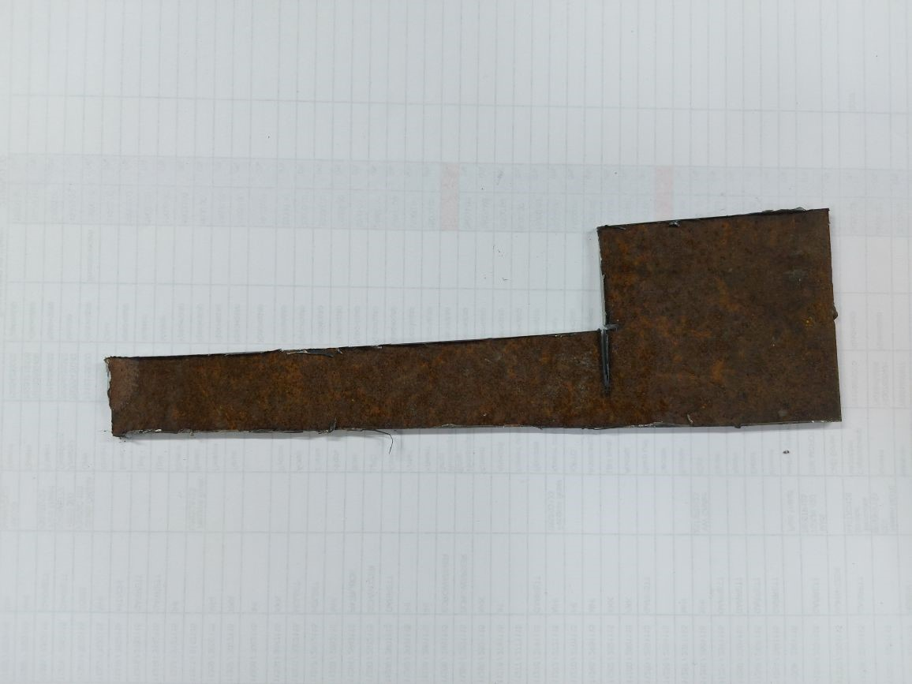
Практическая часть
Для примера я взял:
Кронштейн переднего бампера
И вырезанная специально часть из двери
Кронштейн Кусок металла

Slide 12
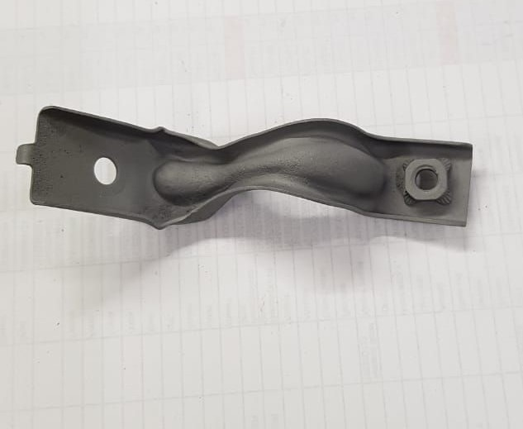
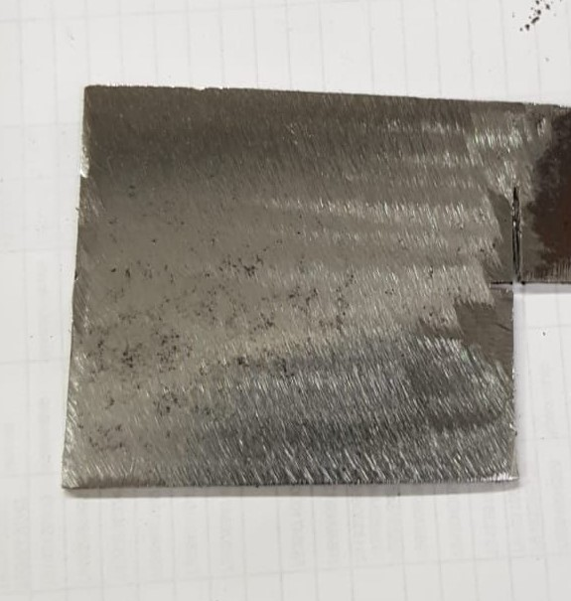
Чтобы исправить ржавчину на кронштейне я использовал аппарат для пескоструйной обработки металла
Чтобы исправить коррозию на куске металла я использовал шлифовальную машинку

Slide 13
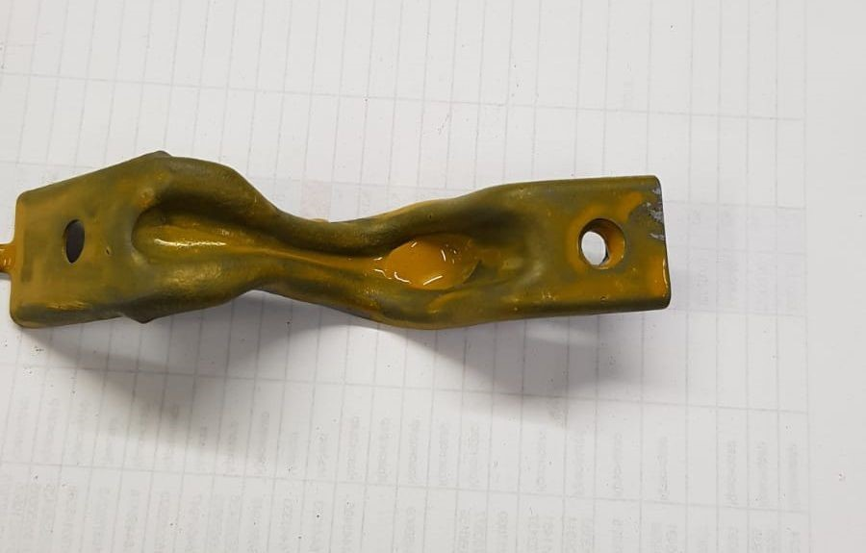
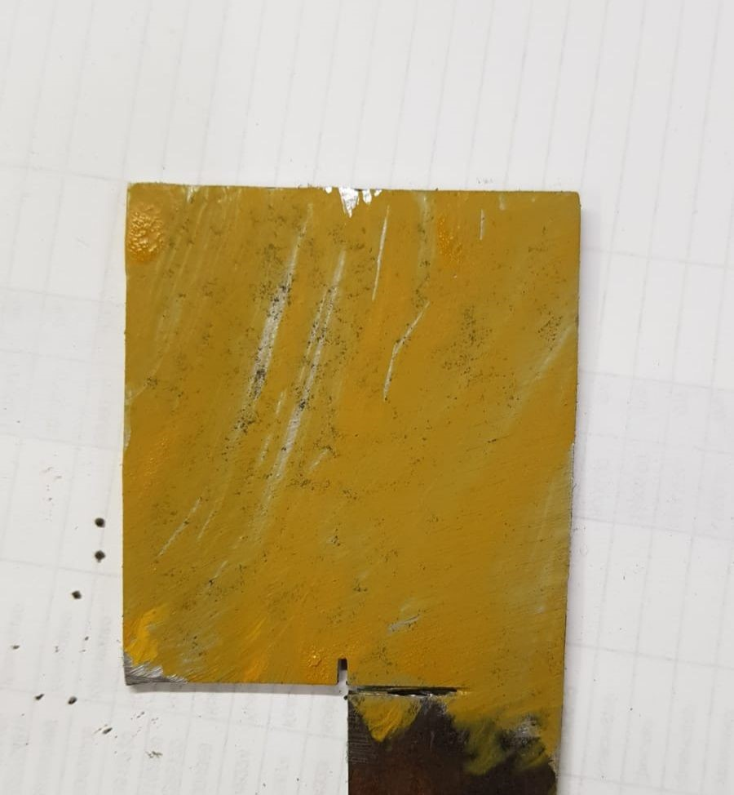
Перед покраской я загрунтовал оба объекта
Грунтовка по металлу представляет собой специализированный раствор для протравливания с содержащимся в его составе ортофосфорной кислоты
Фото:

Slide 14
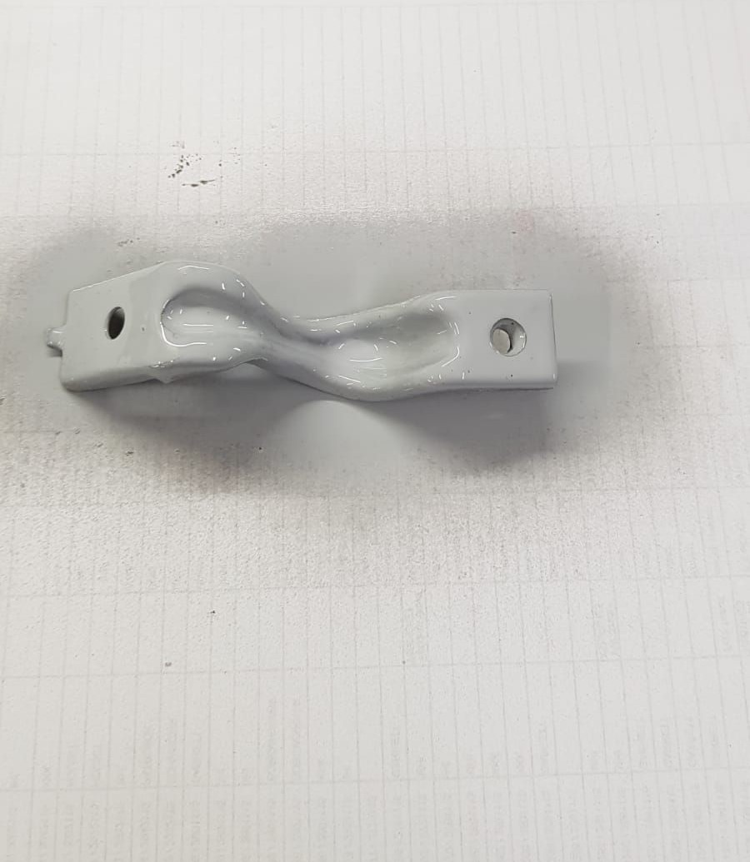
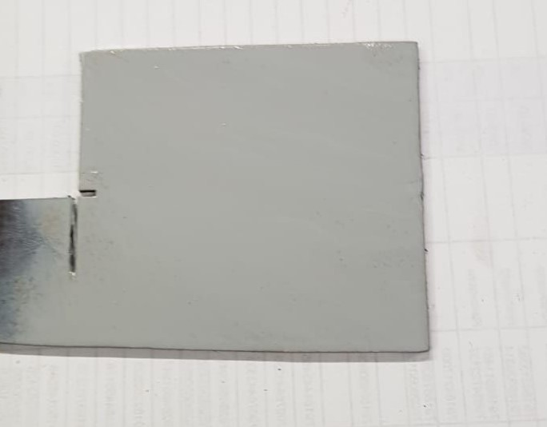
После фосфатирующего грунта детали были покрыты связующим грунтом

Slide 15
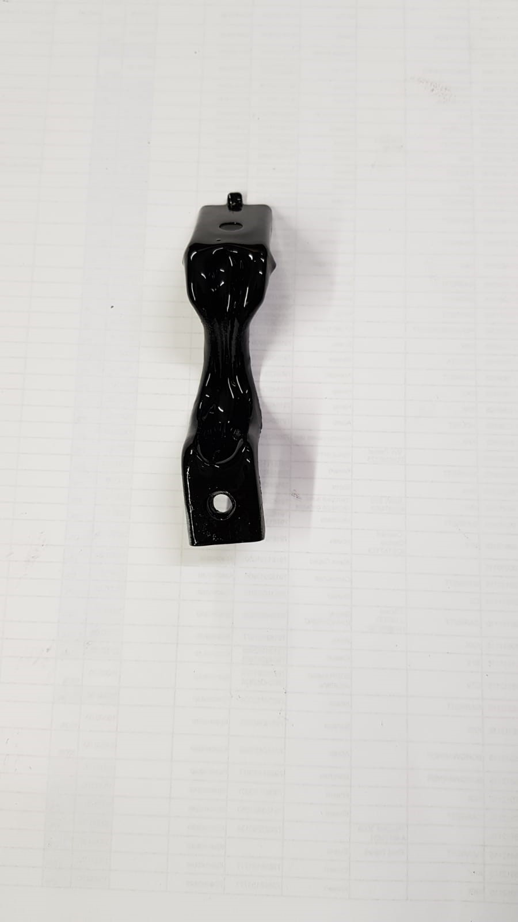
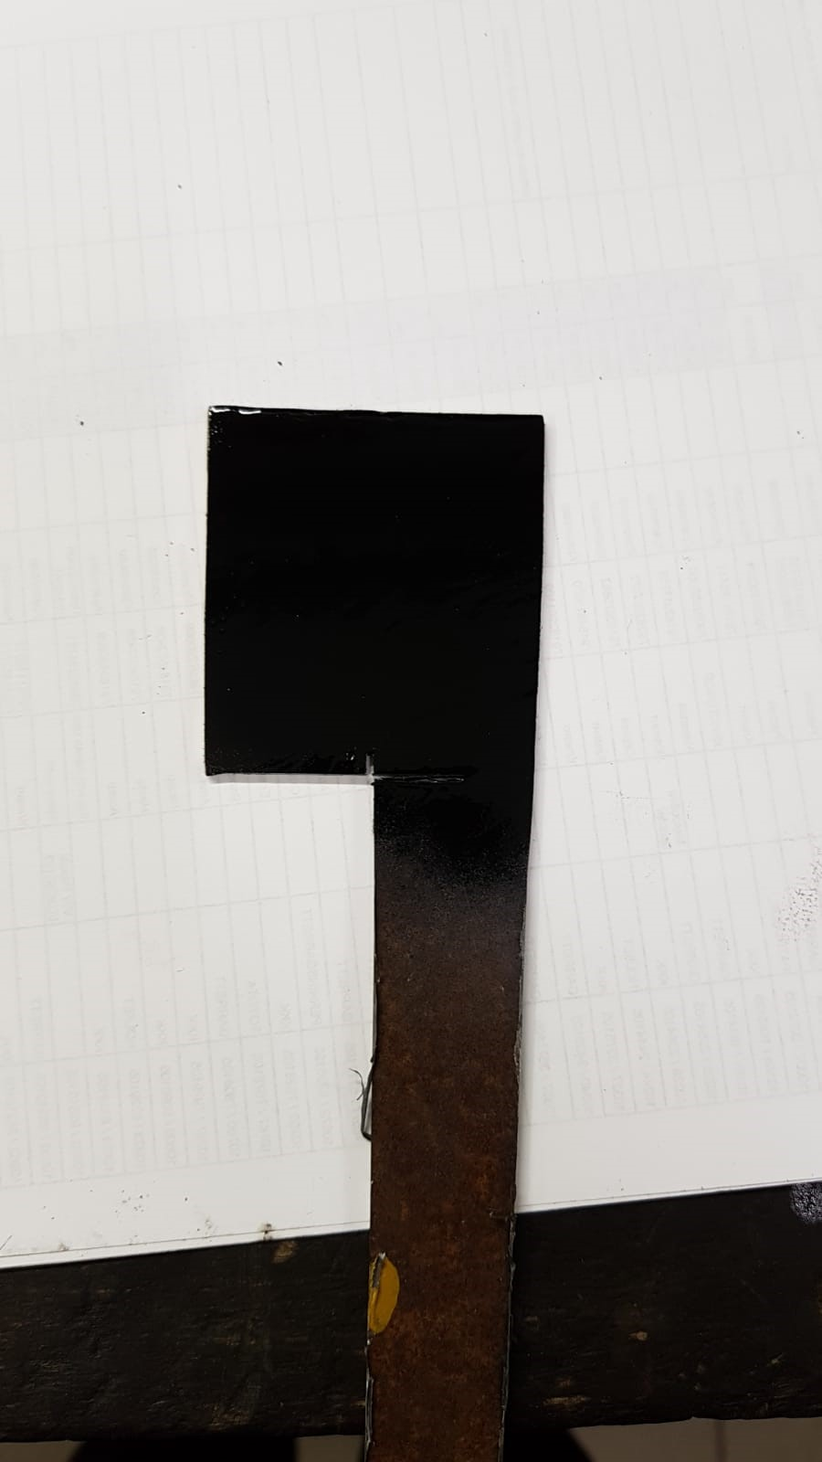
После грунтовки металла я покрасил объекты исследования Фото:

Slide 16
Заключение
В процессе работы над проектом я научился обрабатывать информацию. Научился пользоваться некоторыми видами инструментов для обработки металла с коррозией.
В своей работе я ставил цель: научится устранять коррозию металла
Мне удалось добиться цели проекта. Я углубил свои знания в этой сфере. В будущем я буду усовершенствовать полученный мной навык до профессионального уровня.
Самым запоминающимся моментом в проекте как по мне был сам процесс исправления коррозии. А еще работа с пескоструйным аппаратом.

